Slide 1
KỸ NĂNG KAIZEN

Slide 2
Báo cáo kết quả thực hành
KỸ NĂNG KAIZEN & 5S
Họ và tên | MSSV | NHÓM
Nguyễn Hoàng Phúc | 521H0509 | 4

Slide 3
Kết quả thực hành Kaizen
Mô tả 1 vấn đề của bản thân (về học tập, sức khỏe, thói quen, v.v….)
Mục tiêu Kaizen
Nguyên nhân chính
Đề xuất “hành động nhỏ” (lượng hóa cụ thể, có thời gian kiểm tra điều chỉnh lại)
Đề xuất “phần thưởng nhỏ” (khi kiểm tra kết quả của “hành động nhỏ”)
Quá trình thực hiện kaizen 21 ngày (gồm 3 tuần, mỗi tuần 1 slide)
Cảm nghĩ của bản thân

Slide 4
Kết quả thực hành Kaizen
Vấn đề | Cơ thể yếu ớt , muốn chạy bộ tăng cường sức lực
Mục tiêu | Chạy 4km mỗi ngày
Nguyên nhân chính | Lười vận động , không đủ thời gian chạy
Hành động nhỏ | Đặt lịch báo lúc chạy ngày chạy bộ
Phần thưởng nhỏ | Thưởng một ly trà sữa mỗi lần chạy

Slide 5
Quá trình thực hiện Kaizen
Ngày | Hành động
1 | Đặt báo lịch chạy vào khung giờ rảnh trong ngày, chạy bộ đươc 3km
2 | Làm như ngày 1 nhưng tăng cường độ lên 3.2km
3 | Làm như ngày 1 nhưng tăng cường độ lên 3.4km
4 | Làm như ngày 1 nhưng tăng cường độ lên 3.6km
5 | Làm như ngày 1 nhưng tăng cường độ lên 3.7km
6 | Làm như ngày 1 nhưng tăng cường độ lên 3.8km
7 | Làm như ngày 1 nhưng tăng cường độ lên 3.9km
➔ KẾT QUẢ ĐẠT ĐƯỢC SAU 1 TUẦN: sức khỏe tốt hơn ,chân bây giờ có thể chạy gần đến 4km
➔ PHẦN THƯỞNG NHỎ (Nếu có) mua ly trà sữa mỗi lần chạy thành công

Slide 6
Quá trình thực hiện Kaizen
Ngày | Hành động
8 | Làm như ngày 1 nhưng tăng cường độ lên 4 km
9 | Làm như ngày 1 nhưng tăng cường độ lên 4 km
10 | Làm như ngày 1 nhưng tăng cường độ lên 4.2 km
11 | Làm như ngày 1 nhưng tăng cường độ lên 4.2 km
12 | Làm như ngày 1 nhưng tăng cường độ lên 4.2km
13 | Làm như ngày 1 nhưng tăng cường độ lên 4.3km
14 | Làm như ngày 1 nhưng tăng cường độ lên 4.4 km
➔ KẾT QUẢ ĐẠT ĐƯỢC SAU 2 TUẦN: chân xuất hiện cơ bắp , đã chạy dược hơn 4km
➔ PHẦN THƯỞNG NHỎ (Nếu có) thưởng một ly trà sữa

Slide 7
Quá trình thực hiện Kaizen
Ngày | Hành động
15 | Làm như ngày 1 nhưng tăng cường độ lên 4.5km
16 | Làm như ngày 1 nhưng tăng cường độ lên 4.5 km
17 | Làm như ngày 1 nhưng tăng cường độ lên 4.6 km
18 | Làm như ngày 1 nhưng tăng cường độ lên 4.6 km
19 | Làm như ngày 1 nhưng tăng cường độ lên 4 .7km
20 | Làm như ngày 1 nhưng tăng cường độ lên 4.7km
21 | Làm như ngày 1 nhưng tăng cường độ lên 4.8 km
KẾT QUẢ ĐẠT ĐƯỢC SAU 3 TUẦN: đã có thể chạy hơn 4km mà không thấy quá sức chịu đựng
➔ CẢM NHẬN SAU 21 NGÀY KAIZEN:cơ thể cảm thấy khỏe hơn nhiều so với những ngày đầu tập luyện, nhiều cơ chân xuất hiện và cơ thể có sức chịu đựng tốt hơn

Slide 8
KỸ NĂNG 5S

Slide 9
Kết quả thực hành 5S
Phần A: Tự Thực Hiện 5s Cho Cá Nhân (3 khu vực, mỗi khu vực 1 tuần)
Hình trước 5S
Hình sau khi 5S
Mô tả cách thức thực hiện
Lưu ý ở phần A: Sinh viên tự thực hiện 5S, mỗi tuần 1 hoạt động 5S, thể hiện rõ thời gian chụp hình.
Phần B: Kết Quả 5S Trong Cuộc Sống (2 trường hợp)
Hình trước khi 5S (nếu có)
Hình sau 5S
Lưu ý ở phần B: Sinh viên quan sát thực tế xung quanh, chụp hình, thể hiện rõ thời gian, địa điểm chụp hình.

Slide 10
THỰC HIỆN 5S CÁ NHÂN
(SINH VIÊN THỰC HIỆN 5S)

Slide 11
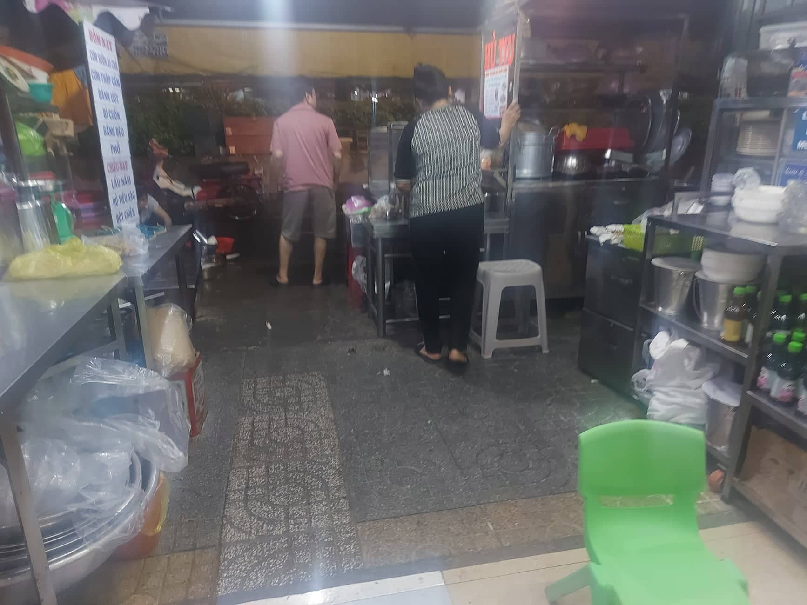
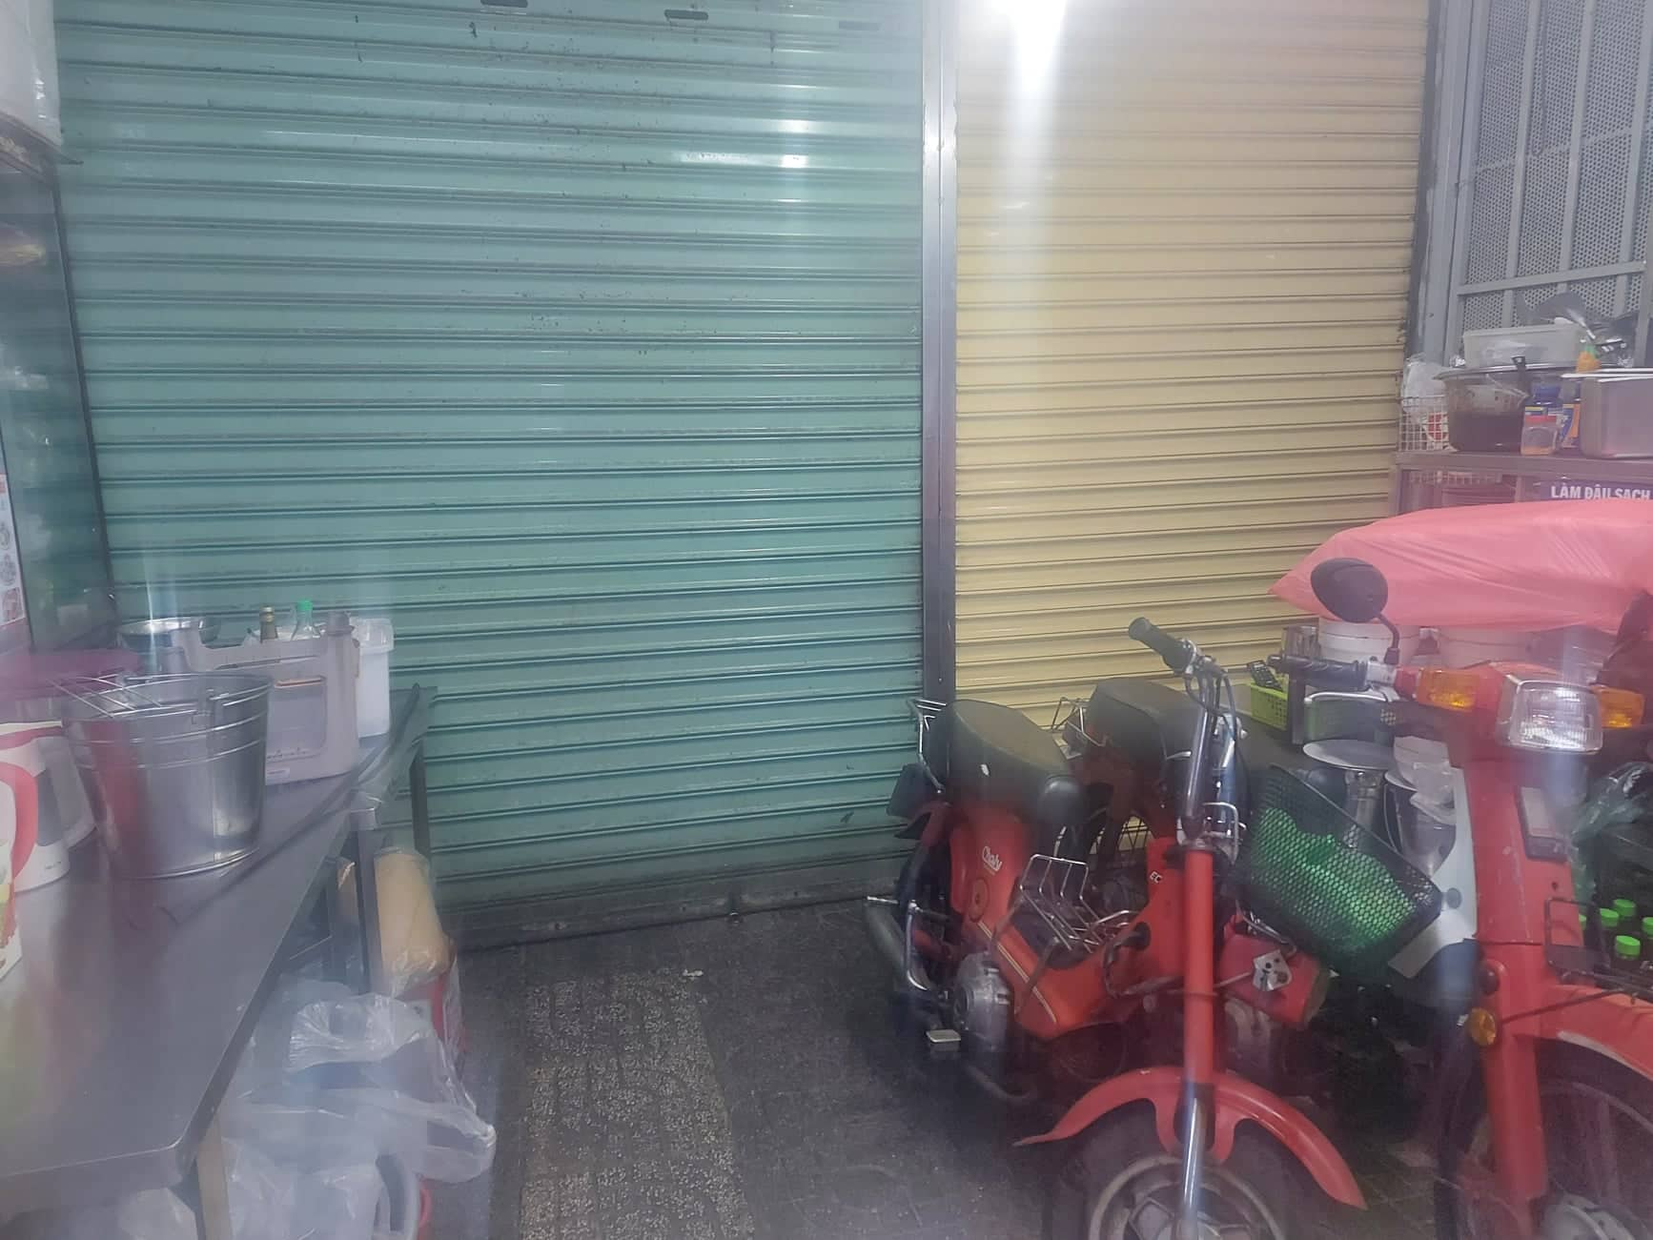
Ngày 29/8 đến ngày 20/9(tuần 1)
Trước khi 5S
Sau khi 5S
Cách thực hiện
Áp dụng s1,s2 ,s3 vào việc dọn hàng cho cha mẹ

Slide 12
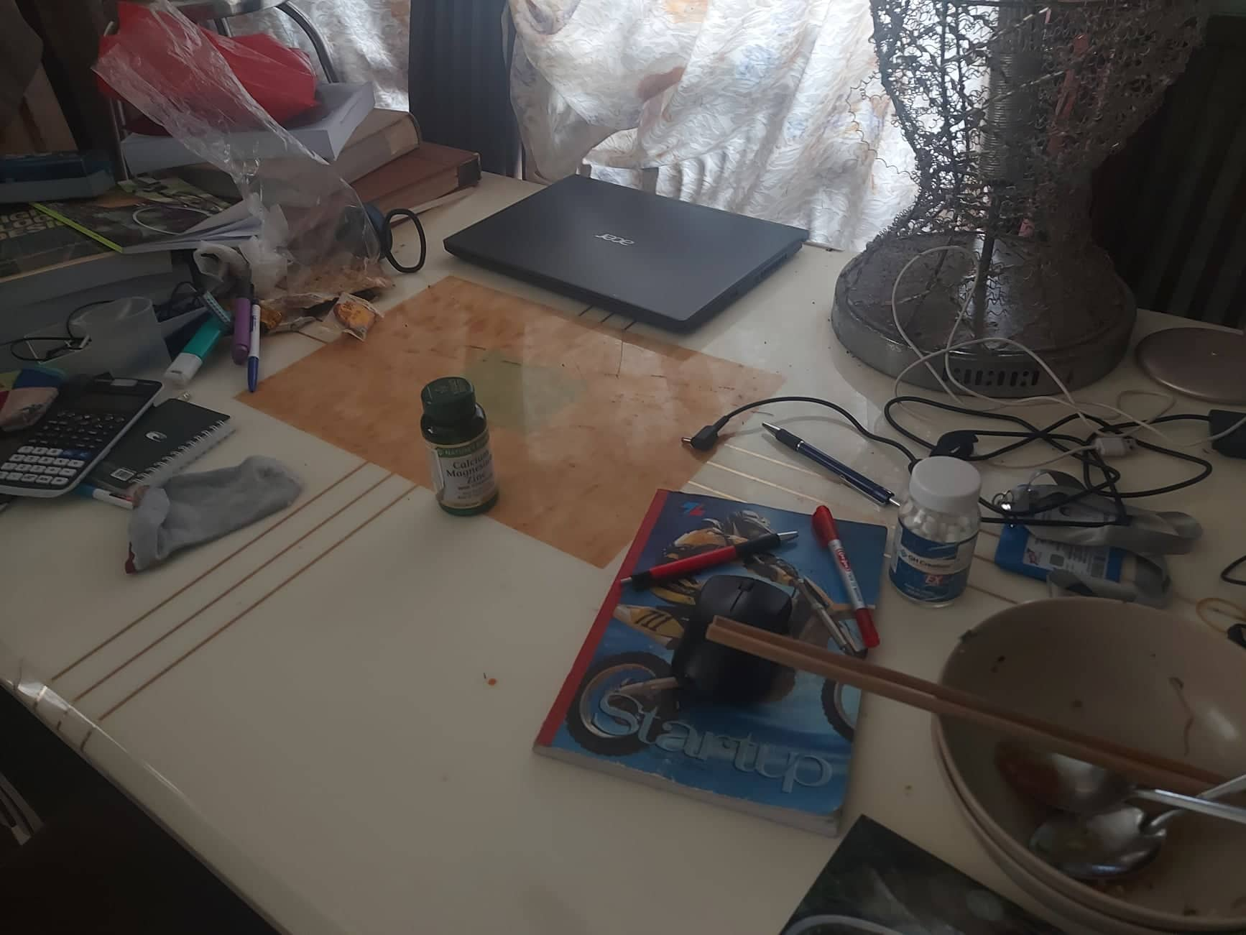
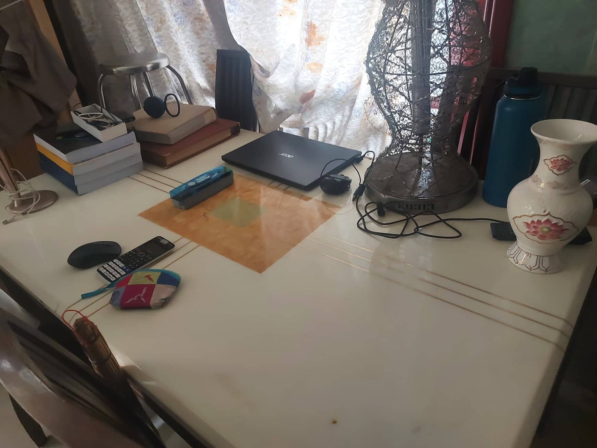
Ngày 29/8 đến ngày 20/9(tuần 2)
Trước khi 5S
Sau khi 5S
Cách thực hiện
Áp dụng s1,s2,s3 vào việc dọn bàn học

Slide 13
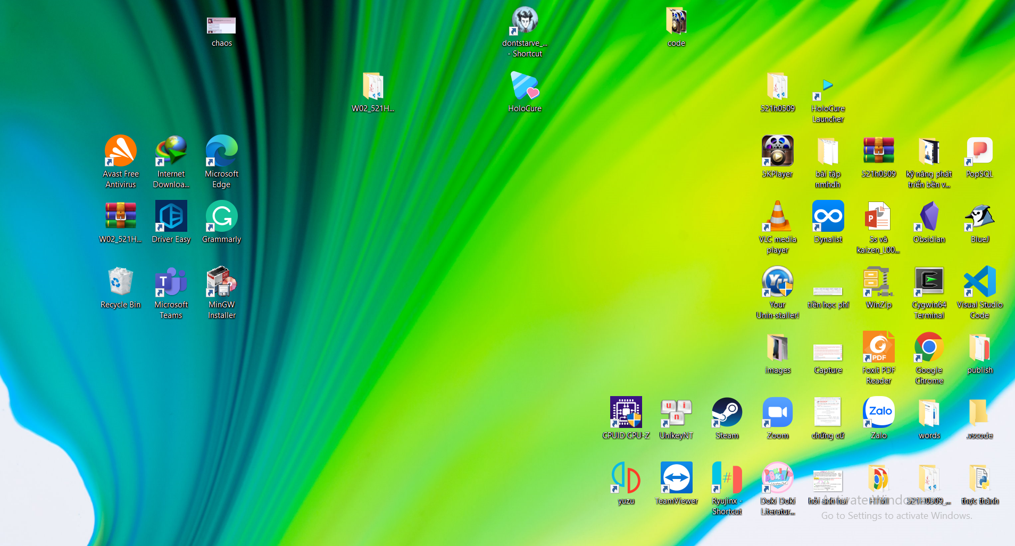
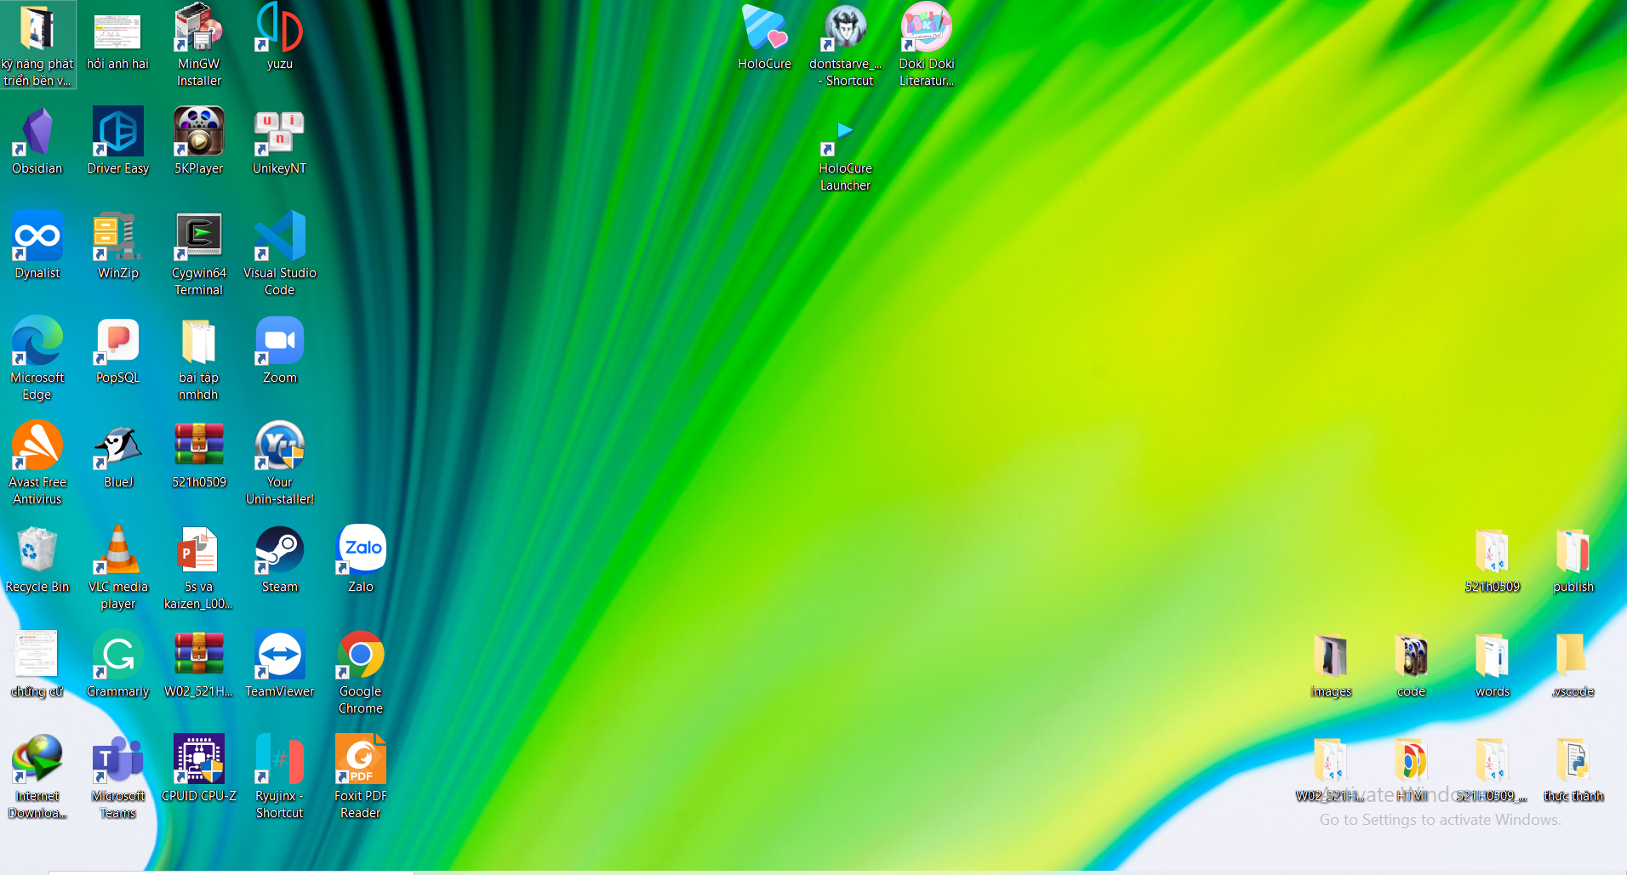
Ngày 29/8 đến ngày 20/9 (tuần 3)
Trước khi 5S
Sau khi 5S
Cách thực hiện
Dọn lại cách sắp xếp ứng dụng trên laptop bằng s1,s2

Slide 14
KẾT QUẢ THỰC HIỆN 5S TRONG CUỘC SỐNG DO SINH VIÊN SƯU TẦM

Slide 15
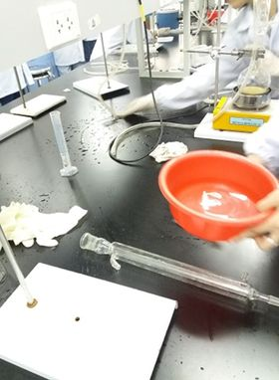
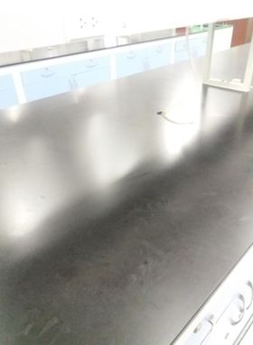
TRƯỜNG HỢP 1 phòng thí nghiệm trường
Ngày chụp: 29/8/2020
Ngày chụp: 20/9/2020
Đã áp dụng cả 5S

Slide 16
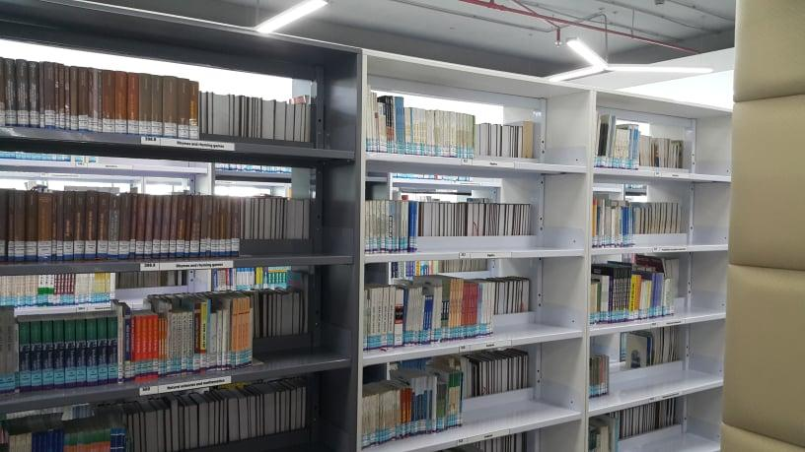
TRƯỜNG HỢP 2 nhà sách trường
Ngày chụp: 21/9/2020
Đã áp dụng cả 5S

